Slide 1
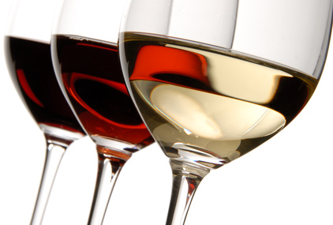
Le vin
Mingxu Xing
Yangjie Lu

Slide 2
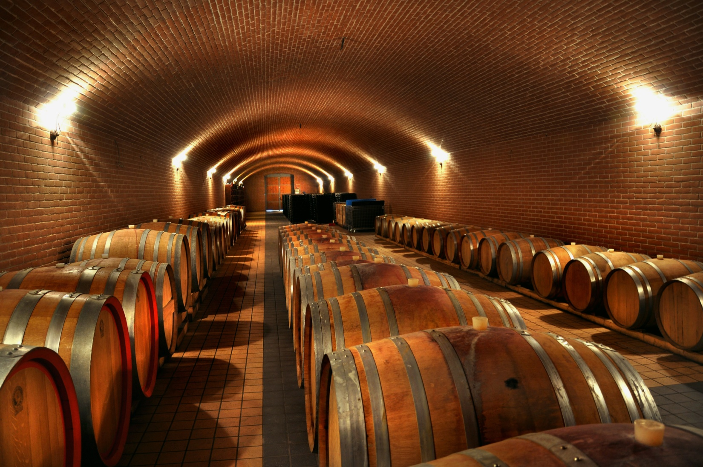
Comment distinguer un d’un vin TROP VIEUX déguster vos bouteilles au meilleur moment
VIEUX VIN

Slide 3
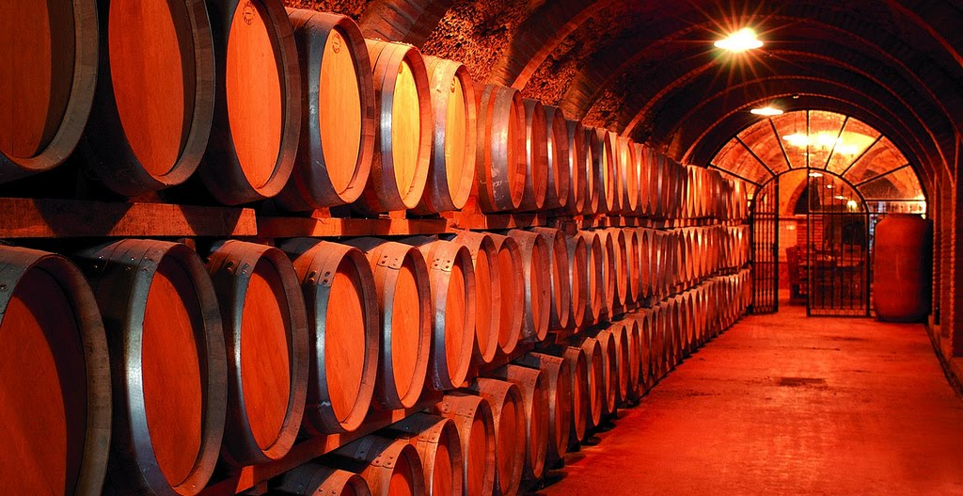
Vin vieux ou trop vieux … Ce que l’oeil du vin vous révèle
La brillance
La limpidité

Slide 4
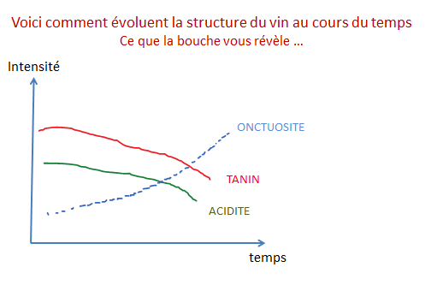

Slide 5
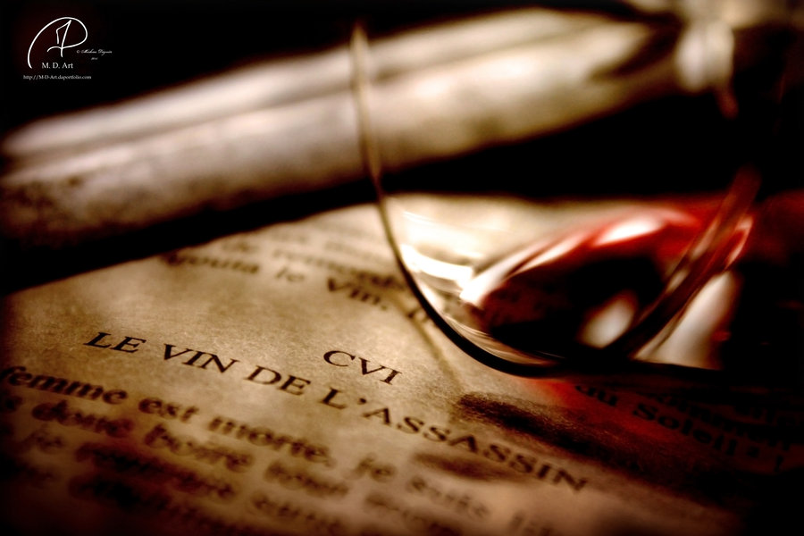
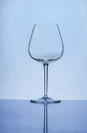
Les verres à Bourgogne
Les verres à Bordeaux

Slide 6
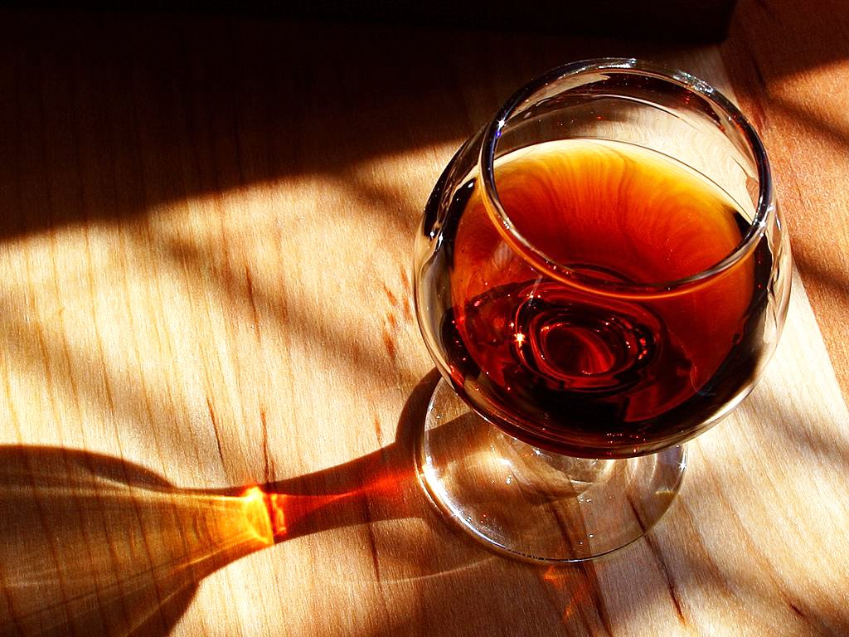
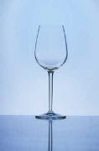
Gewürztraminer Muscat
Pinot gris
le Riesling
le Sauvignon blanc

